Slide 1
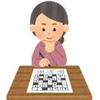
～令和５年度脳活教室事業説明書～
（モデル事業）
1.脳活教室とは
軽度認知障害（MCI）の方等を対象に、すでに認知機能の改善や身体機能 の向上に効果が認められている「とっとり式認知症予防プログラム」を実施する教室
2.教室の目的
高齢者が認知症の予防に努め、認知症になることを遅らせたり、認知症になっても進行を緩やかにすること
３.委託事業所
通所介護事業所、通所型サービス指定事業所、地域密着型通所介護事業所、通所リハビリテーション事業所、介護予防通所リハビリテーション指定事業所、認知症対応型通所介護事業所、認知症対応型共同生活介護事業所 等
４.従事者の条件
認知症予防に関する一定の知識がある保健・医療・福祉の専門職（保健師、看護師、准看護師、理学療法士、作業療法士、言語聴覚士、精神保健福祉士、介護福祉士、介護支援専門員、社会福祉士等）を中心に、地域の高齢者の支援を行う業務に1年以上従事している職員等が協働して実施
５.実施回数
週に1回×24回（約6か月間） ※1回あたり約2時間
６.実施内容（とっとり方式認知症予防プログラム）
①有酸素運動、筋力運動などの運動プログラム
②認知症や予防について学ぶ座学プログラム
③認知機能を刺激する知的活動プログラム
（お手玉やゲームなど）

Slide 2
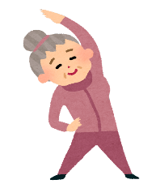
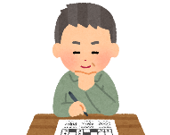
【脳活教室の流れ】 ※R5モデル事業版
開始前 | 事業所が参加者の自宅を訪問し、顔合わせと、事前打ち合わせ（利用開始日や送迎等について）を行う。
初回 | 「教室をはじめるにあたって」のDVDを流す。 体力測定を実施する。（同日長寿社会課がT-DASを実施） 運動プログラムおよび知的活動プラグラムを実施する。
2回目 以降の 内容 | ※とっとり方式認知症予防プログラムを実施 【運動プログラム】約３０分 ・DVDを見ながら運動を行う。 （準備体操・有酸素運動、筋力運動・整理体操） 【座学プログラム】全７回 ・認知症や認知症予防に関する内容のDVDを見る。 【知的活動プログラム】約50分 ・個人で行うもの、集団で行うもの２種類行う。 ・「とっとり式認知症予防-知的活動-」のパンフレットを参考に 事業所担当者がメニューを組み立てて実施する。 ※運動や座学のDVDは長寿社会課より配布あり
評価 （20回目以降） | 体力測定を実施（同日長寿社会課がT-DASを実施） 評価表を作成
２２回目頃 | 本人と関係者（認知症地域支援推進員、包括、その他地域支援者等）が参加する22回目会議に参加し、本人の教室終了後の生活について検討
24回目 | 脳活教室終了

